Slide 1
TEMA 1
EL MÉTODO CIENTÍFICO

Slide 2
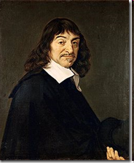
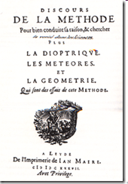
EL método científico
El método científico constituye el estudio sistemático, controlado, empírico y crítico de proposiciones hipotéticas sobre presuntas relaciones entre varios fenómenos naturales y es el mecanismo utilizado en las ciencias experimentales para validar o invalidar una hipótesis, por medio da experimentación o de la observación.
El matemático francés Rene Descartes con su libro “El discurso del método” fue junto a Galileo y Bacon uno de los primeros en formular el método científico.

Slide 3
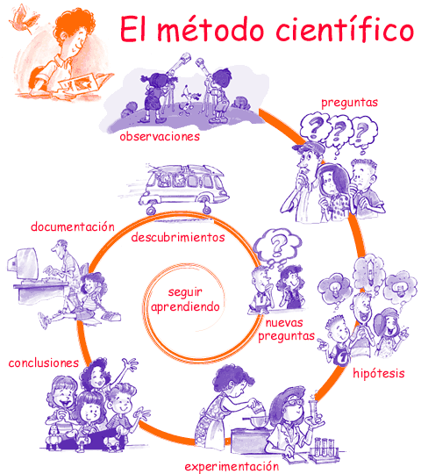
Características dEL Método científico
El método científico se basa en la experimentación y la medida que aplican rigurosamente los científicos para estudiar los fenómenos que tienen lugar en la naturaleza, para analizarlos e interpretarlos con el fin de comprobar sus hipótesis o bien llegar a otras.

Slide 4
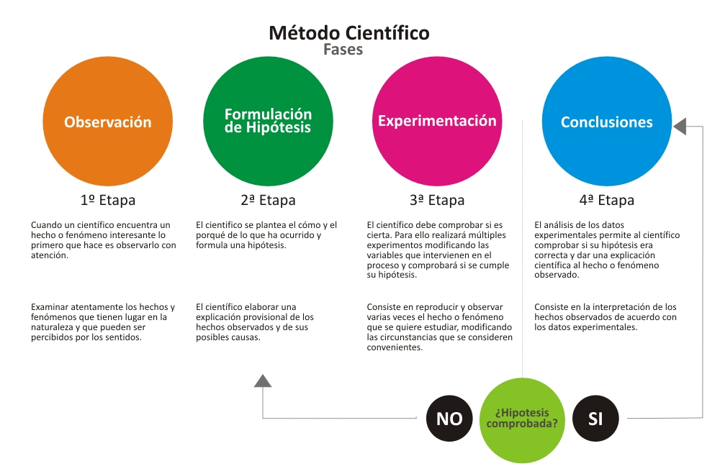

Slide 5


Estructura
Observación: aplicar atentamente los sentidos a un objeto o a un fenómeno, para estudiarlos tal como se presentan en realidad; es distinto que mirar.
Planteamiento del Problema: explicar lo observado surge un problema debido a la inquietud y a la necesidad del hombre de “entender” su entorno. Para resolverlo es esencial "estar al día", saber lo que ya se conoce sobre ese tema y qué partes del problema están ya resueltas y contrastadas por la Ciencia. Antes de empezar debe reunirse toda la información posible relacionada con el fenómeno.

Slide 6


Estructura
Hipótesis: es una respuesta anticipada, que se da como posible, a un problema que surge al tratar de explicar un fenómeno y que se debe verificar por medio de la experimentación; su planteamiento es consecuencia de la observación
Experimentación: recrear el fenómeno y repetirlo, las variables que intervienen en el fenómeno se modifican de una en una y se comprueba cómo influyen en él.

Slide 7


Estructura
Registro de datos: los datos obtenidos en la experimentación se deben recoger en tablas y pasar a gráficas, matrices; para poder estudiar mejor su presencia, relaciones, etc.
Análisis e Interpretación: representar la composición y relación de los datos a partir de la cual se elaboran argumentaciones y extraen conclusiones.
Verificación de Hipótesis: si las experiencias verifican las hipótesis, las leyes (implicadas) tienen validez.

Slide 8
